Slide 1

Общие рекомендации по программам антистарения в летнее время: питание, прием жидкостей, медикаменты, косметологические средства. Вопросы фотозащиты и акклиматизации
профессор А.Н.Ильницкий
Институт повышения квалификации
ФМБА России

Slide 2
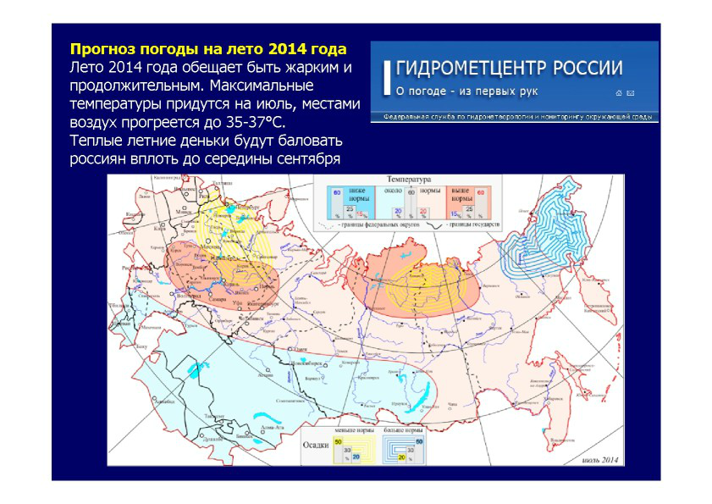

Slide 3
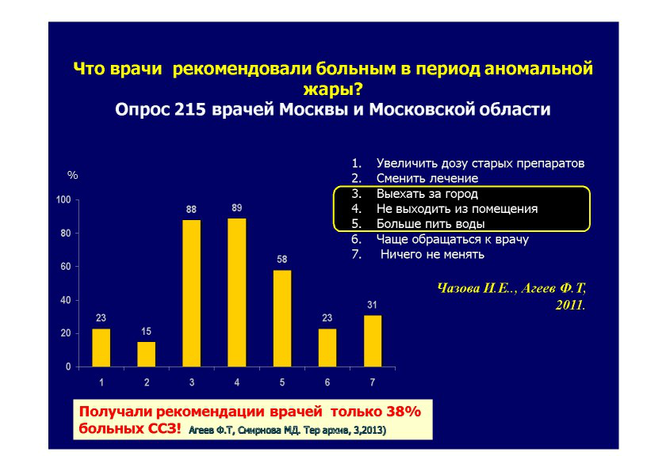

Slide 4
Актуальность проблемы 1
летние условия способствуют нарушению адаптации и активизации факторов риска преждевременного старения;
при отсутствии защиты развивается оксидативный стресс и усиливается продукция «молекул старения» – провоспалительных цитокинов, эндотелинов, факторов адгезии, что способствует формированию или обострению хронических заболеваний;

Slide 5
Актуальность проблемы 2
ухудшается течение артериальной гипертензии, ишемической болезни сердца, сахарного диабета, патологии сосудов нижних конечностей;
увеличивается распространенность соматоформной вегетативной дисфункции с синдромом артериальной гипотензии;
в возрасте старше 60 лет увеличивается выраженность синдрома ортостатической гипотензии, что увеличивает риск падений и травм.

Slide 6
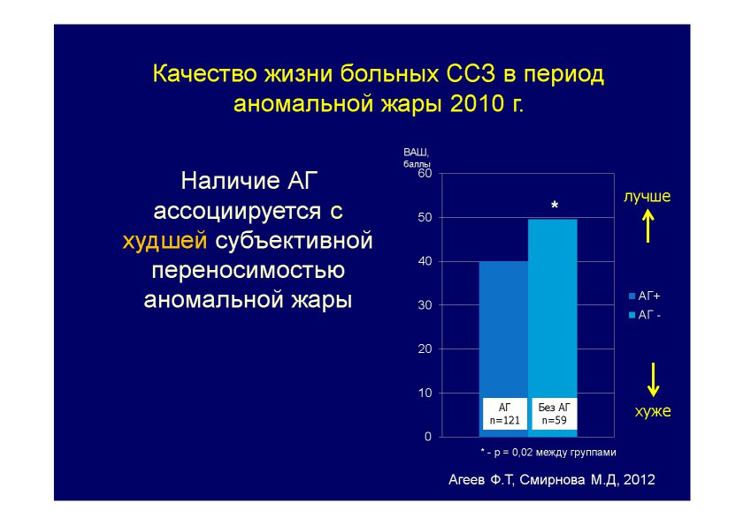

Slide 7
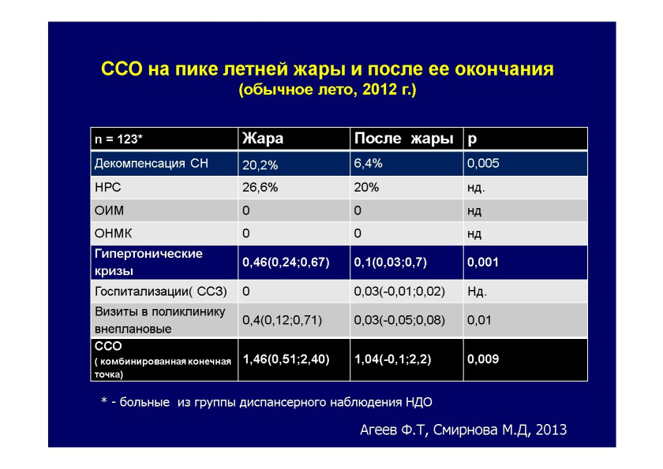

Slide 8
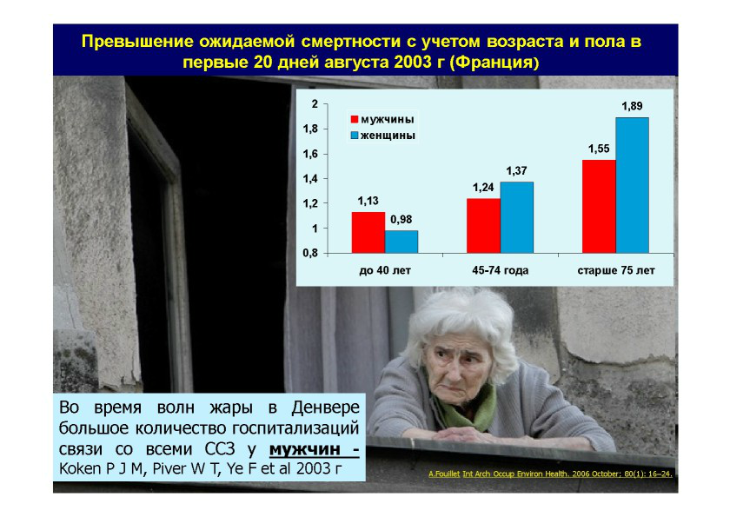

Slide 9
Жара и эстетика
изменение внешнего вида кожи (сухость, увеличение количества морщин, гиперпигментация);
ухудшение общего самочувствия (снижение артериального давления или гипертонические кризы), ухудшение течения сахарного диабета, приступы стенокардии, головные боли;
ухудшение эстетического состояния нижних конечностей (развитие флебопатии ног).

Slide 10
Флебопатия нижних конечностей 1
клинически – увеличение объема, отечность голеней, стоп; чувство тяжести; парестезии; сложность подбора обуви;
в анамнезе – появление симптоматики в жаркий летний период, в холодное время года – симптомы при выраженных, длительных нагрузках на ноги;
инструментальные данные – отсутствие структурной патологии вен нижних конечностей.

Slide 11
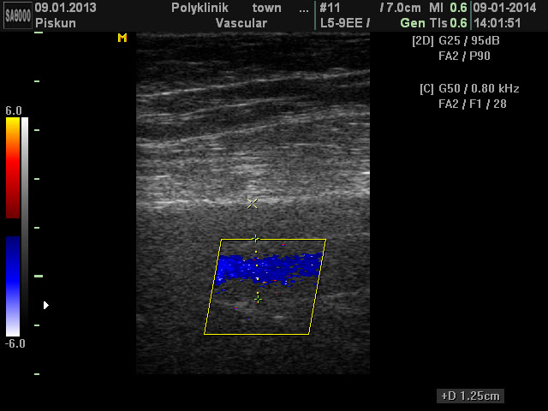
Флебопатия нижних конечностей 2

Slide 12
Флебопатия нижних конечностей 3
ортостатическая флебопатия – физическая активность по активизации мышечно-венозной помпы;
флебопатия путешественника – эластический компрессионный трикотаж;
гормональная флебопатия – отмена эстрогенов (как противозачаточного средства или при заместительной гормонотерапии);

Slide 13
Флебопатия нижних конечностей 4
флебопатия при повышенной массе тела – рекомендации по физической активности, индивидуально – подбор компрессионного трикотажа;
беременность – компрессионный трикотаж, гимнастика, медикаментозная терапия возможна во второй половине;
при неэффективности немедикаментозных методов - терапия микронизированной очищенной флаваноидной фракцией 1000 мг/сутки 2 месяца, в год – 3 – 4 курса.

Slide 14
Флебопатия нижних конечностей 5
Детралекс – две таблетки в день на протяжении двух месяцев (есть данные о клинической эффективности приема в течение одного месяца);
Флебодиа – одна таблетка в день на протяжении двух месяцев.

Slide 15
Роль специалиста эстетической медицины в сезонном ведении
сезонные факторы преждевременного старения в основном управляемы;
неуправляемые факторы – низкий индекс массы тела, высокий уровень образования, место и условия проживания, возраст, наличие выраженных хронических заболеваний;
управляемые факторы – питание, питьевой режим, контроль приема медикаментов, обучение правильному поведению, применение приемов фото- и теплозащиты.

Slide 16
НЕУПРАВЛЯЕМЫЕ ФАКТОРЫ ПРЕЖДЕВРЕМЕННОГО СТАРЕНИЯ

Slide 17
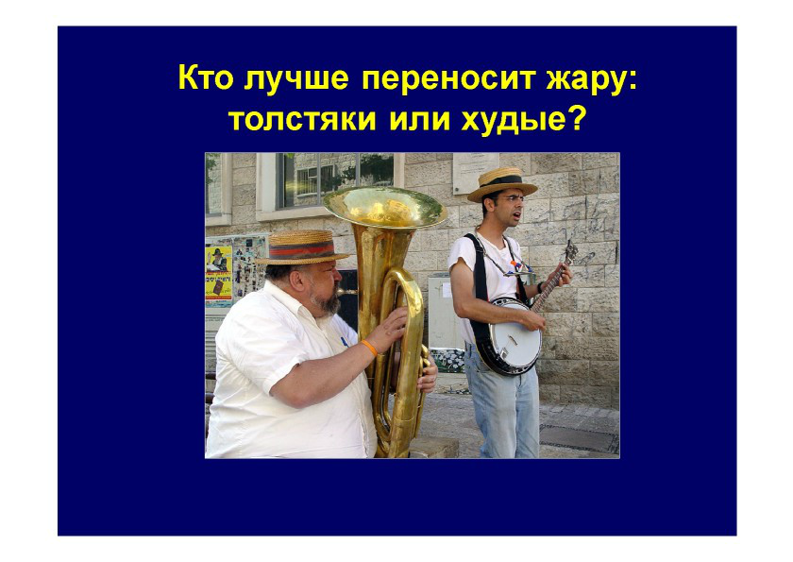

Slide 18
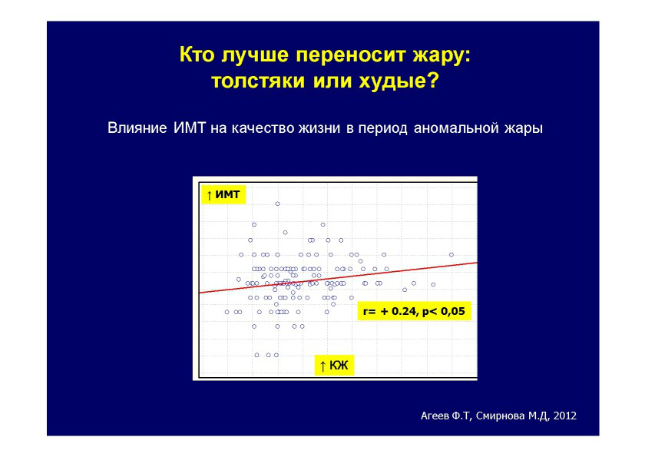

Slide 19
Жара и низкий индекс массы тела 1
при наличии предрасположенности развивается транзиторная артериальная гипотензия на фоне предшествующего нормального артериального давления;
факторы риска – сочетание жаркой и влажной («душной») погоды;
клинически: общая слабость, склонность к обморокам, боли в области сердца, головные боли, частая жалоба - «меня сглазили».

Slide 20
Жара и низкий индекс массы тела 2
характерно спонтанное восстановление артериального давления при изменении климатических и погодных условий;
немедикаментозная терапия;
медикаментозное лечение: применение адаптогенов - экстракт женьшеня, элеутерококка, аралии маньчжурской по 20 – 30 капель 2 – 3 раза в день в первой половине дня.

Slide 21
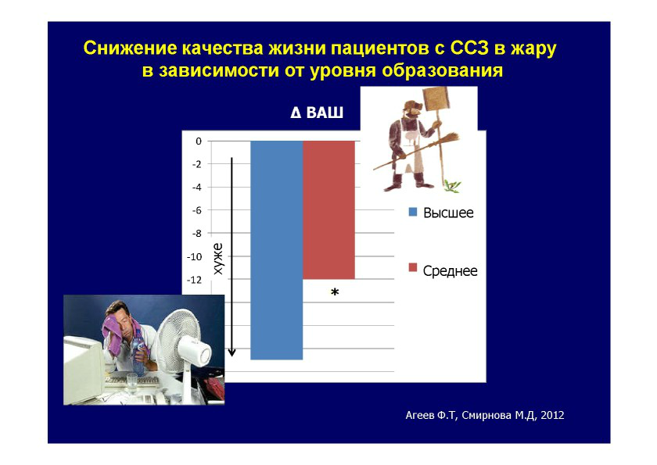

Slide 22
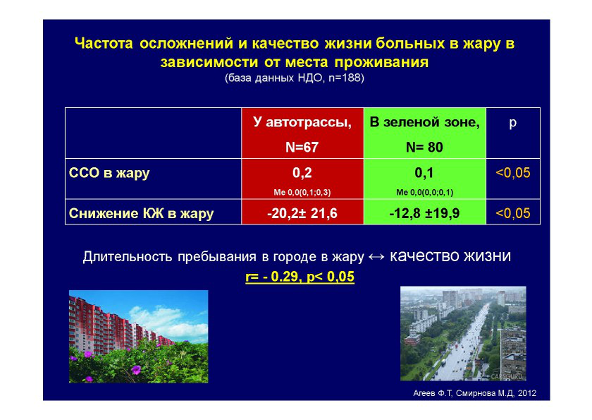

Slide 23
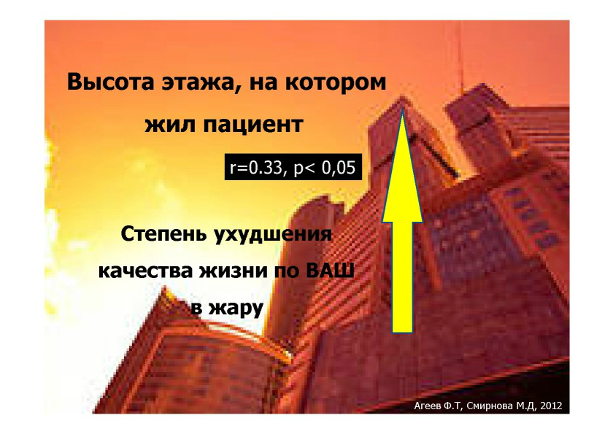

Slide 24
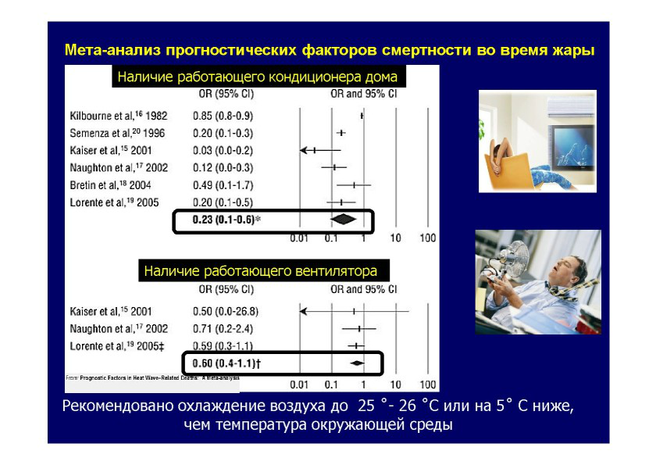

Slide 25
Возраст и жара 1
развивается два синдрома: дегидратации и ортостатической гипотензии;
синдром дегидратации – снижение объема внеклеточной жидкости, что проявляется региональными нарушениями кровообращения, увеличением свертываемости крови, может заканчиваться витальными осложнениями;

Slide 26
Возраст и жара 2
синдром ортостатической гипотензии - снижение систолического артериального давления более 20 мм рт.ст. и диастолического артериального давления более 10 мм рт.ст. в течение трех минут после перехода в вертикальное положение;
синдром ортостатической гипотензии развивается у 45% людей в возрасте старше 60 лет в жаркий сезон.

Slide 27
Возраст и жара: рекомендации 1
прием достаточного количества жидкости по потребности, ориентироваться следует на цвет мочи;
сон с приподнятым головным концом (на 15-20 см) или на наклонной плоскости до 15⁰ (способствует благоприятному распределению жидкости в теле и уменьшению выраженности ночной гипертензии, предотвращает ночную полиурию);

Slide 28
Возраст и жара: рекомендации 2
исключить длительное пребывание в положении стоя, особенно в жарком помещении (горячий душ). У людей старших возрастных групп это особенно актуально на фоне возрастных нарушений терморегуляции в виде гипотермии, что привести к срыву адаптации к температуре окружающей среды, ухудшению регионального кровоснабжения;

Slide 29
Возраст и жара: рекомендации 3
соблюдение режима физической активности с включением специальных упражнений с напряжением мышц голеней, бедер, брюшного пресса, например переступания с пятки на носок при прямых ногах, «лежачий» велосипед;
использование таких приемов как скрещивание ног, находясь в положении стоя и приседание (при возможности).

Slide 30
Возраст и жара: рекомендации 4
прием антиагрегантных препаратов;
продолжить препаратов, которые пациенту постоянно необходимы (антигипертензивные, антиангинальные, сахароснижающие и прочие), но с коррекцией дозы;
обязательно – обеспечить прием достаточного количества жидкости.

Slide 31
Обморок летом: тактика 1
быстро придать пациенту горизонтальное положение тела с опущенной головой и приподнятыми нижними конечностями в сочетании с простыми приемами рефлекторной терапии (обрызгивание лица водой, вдыхание паров нашатырного спирта);
противопоказано приподнимание головы и верхней части туловища (при необходимости его переложить), усаживание пациента, что способно усугубить ишемию головного мозга;

Slide 32
Обморок летом: тактика 2
Срочной госпитализации подлежат пациенты с впервые развившимся ортостатическим обмороком и в случаях, когда через 10 минут после восстановления сознания сохраняется выраженное падение артериального давления при попытке пациента сесть или встать.

Slide 33
УПРАВЛЯЕМЫЕ ФАКТОРЫ ПРЕЖДЕВРЕМЕННОГО СТАРЕНИЯ

Slide 34
1. РЕЖИМ ПРИЕМА ЖИДКОСТЕЙ

Slide 35
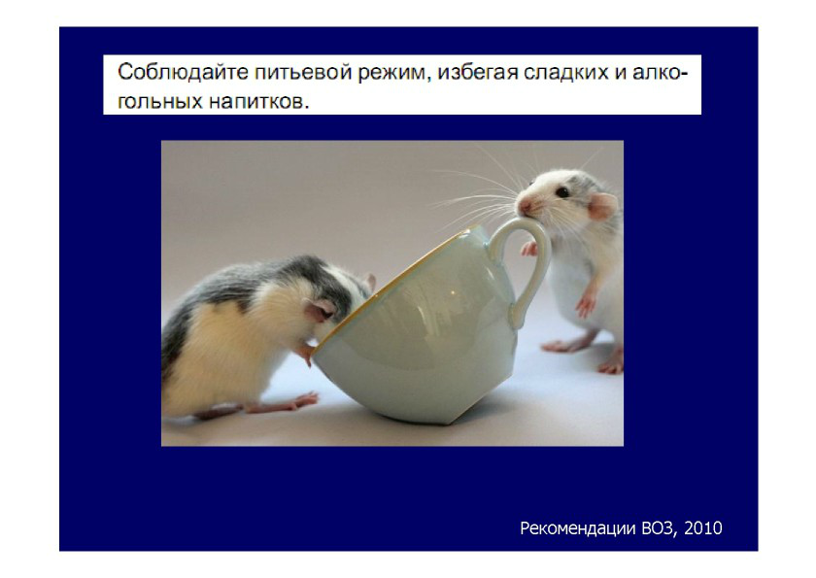

Slide 36
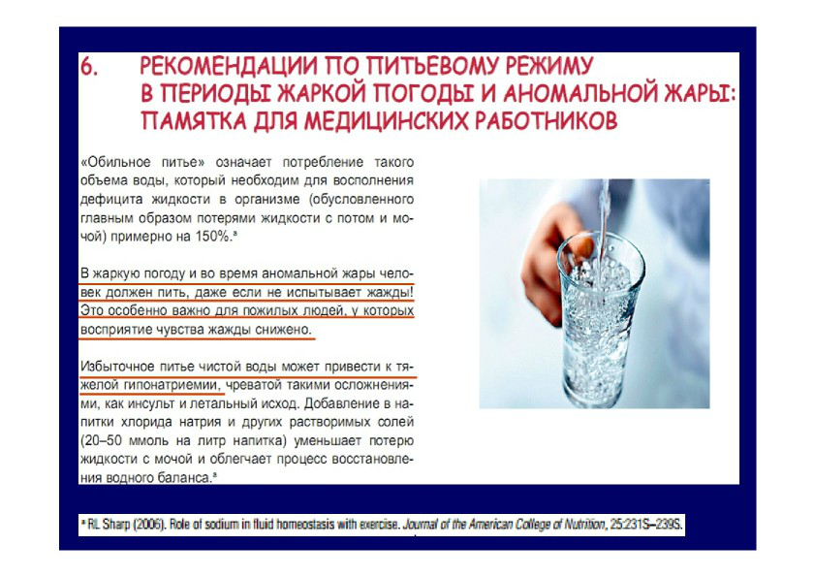

Slide 37
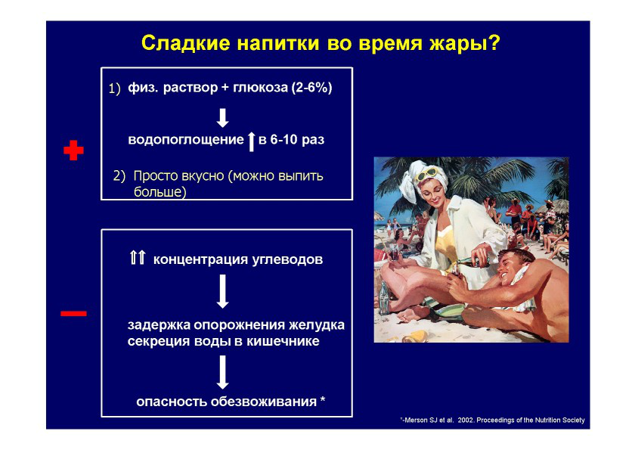

Slide 38
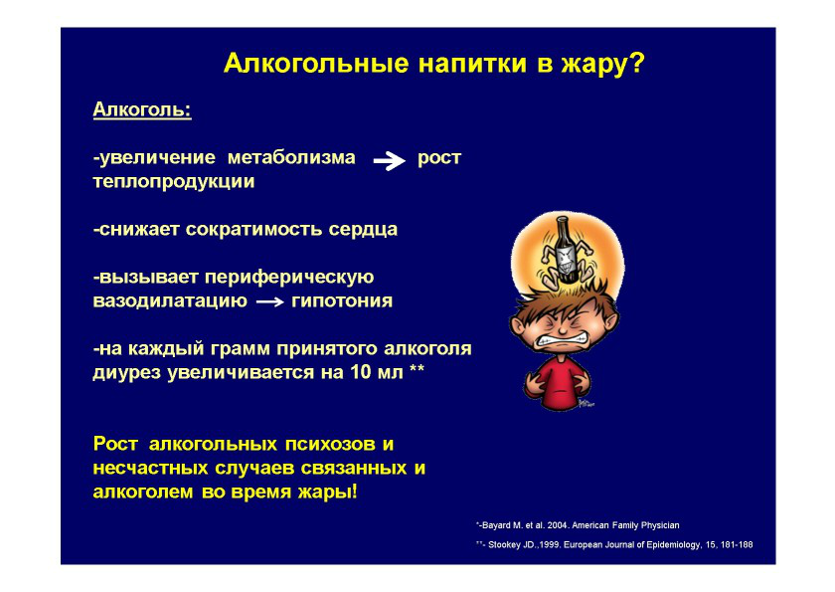

Slide 39
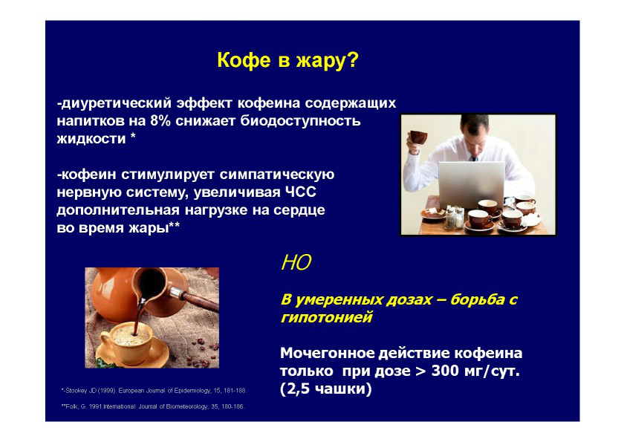

Slide 40
Резюме
необходимо пить часто, в том числе при отсутствии жажды, так как это не первый признак дефицита жидкости;
лучше употреблять минеральные воды, так как они содержат много солей;
необходимо минимизировать употребление сладких жидкостей;
исключить алкоголь;
снизить употребление кофе.

Slide 41
2. РЕЖИМ ПИТАНИЯ

Slide 42
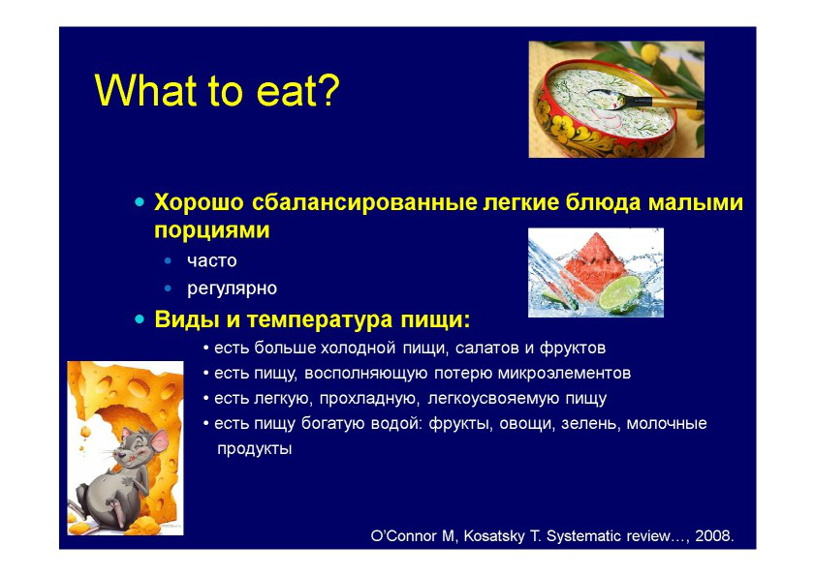

Slide 43
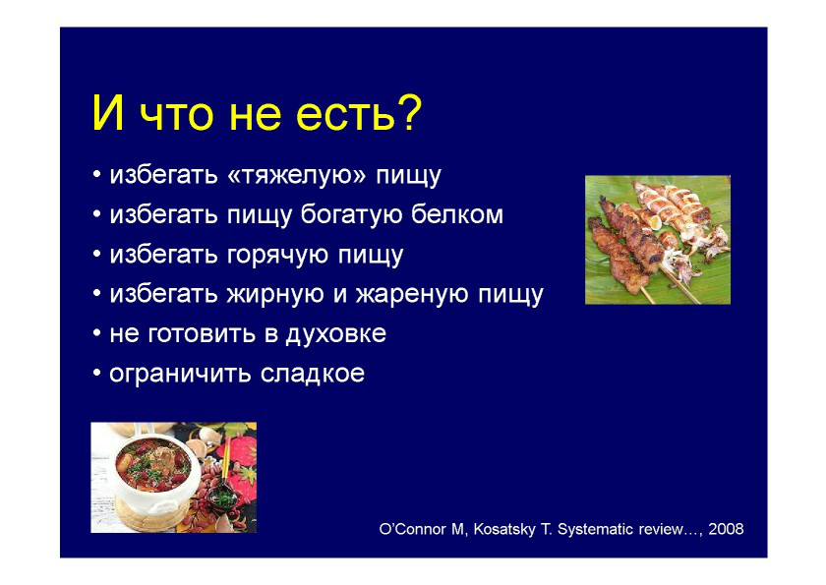

Slide 44
Резюме
избегать сладкого, а также продуктов, содержащих избыточное количество белка (кроме рыбы), соусов и пряностей;
употреблять большое количество салатов, овощей и фруктов;
пища не должна быть горячей;
рекомендована умеренность в еде – 1100 – 1200 ккал/сутки.

Slide 45
3. МЕДИКАМЕНТЫ

Slide 46
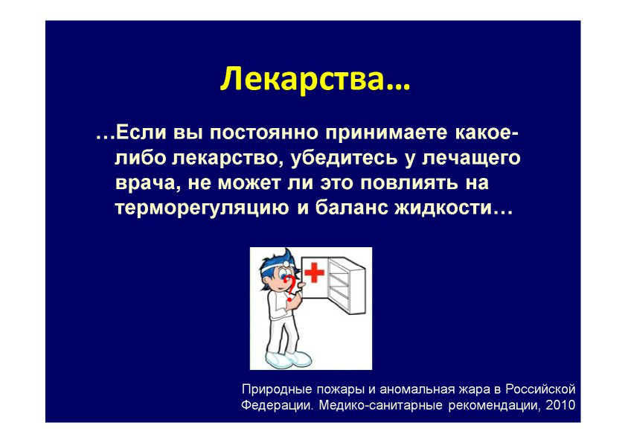

Slide 47
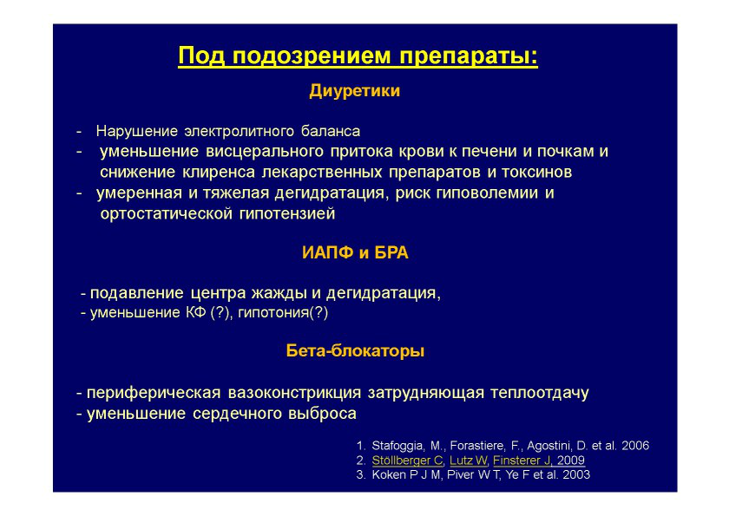

Slide 48
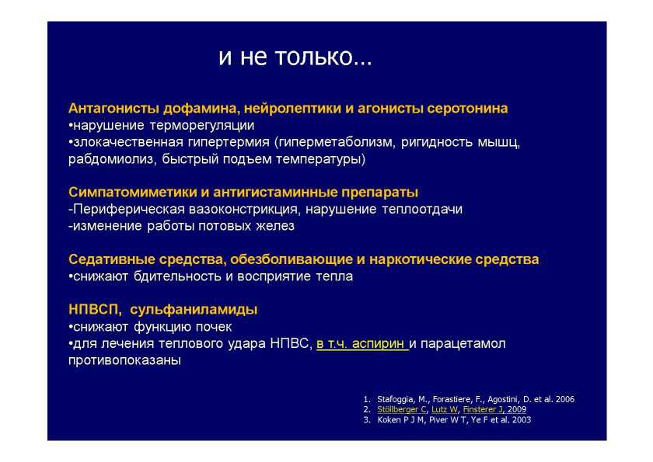

Slide 49
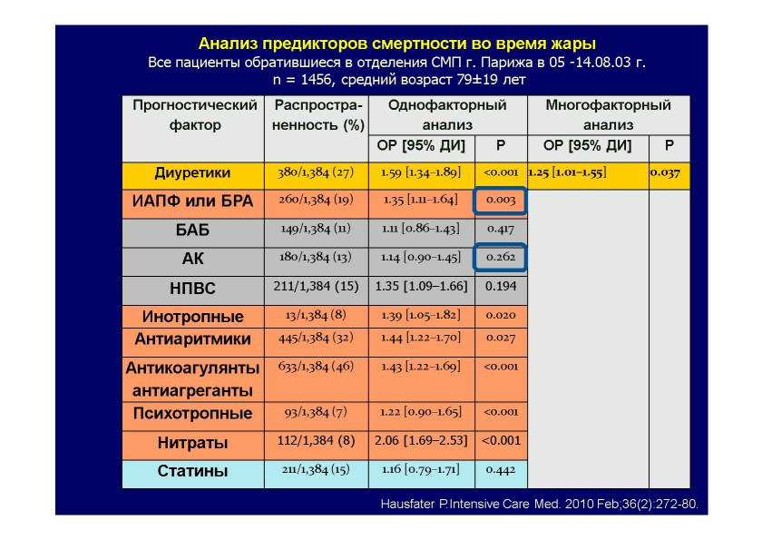

Slide 50
Проблемы медикаментозного лечения в жаркий период
«медикаментозные каникулы» при выезде на отдых;
при повышенном артериальном давлении возможно его снижение, что побуждает пациента отказаться от приема лекарств;
изменение характера течения заболеваний, например, увеличение/снижение потребности в сахароснижающих препаратах;
рост количества осложнений, например, гипертонических кризов.

Slide 51
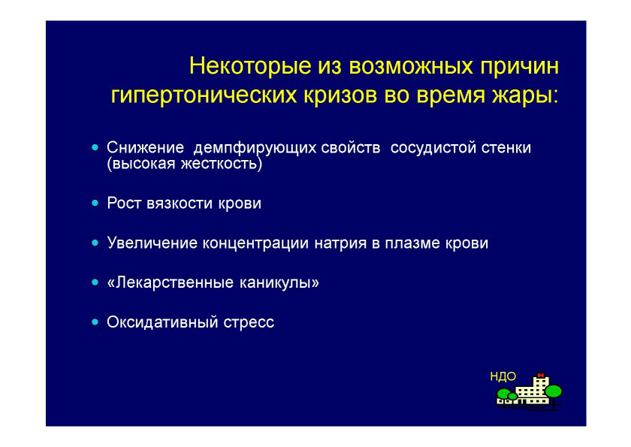

Slide 52
Резюме
необходимо настроить пациента на важность пролонгировать подобранную ранее терапию, но при этом более тщательно следить за состоянием здоровья (уровень глюкозы, артериального давления) для своевременного изменения дозы препаратов;
заблаговременно снизить дозы (отменить) диуретиков, бета-адреноблокаторов, седативных препаратов, НПВС;
при изменении климатических условий своевременно вернуться к ранее подобранной схеме терапии.

Slide 53
4. КОСМЕТОЛОГИЧЕСКИЕ СРЕДСТВА: ПРОБЛЕМЫ И КАК ИХ ИЗБЕГАТЬ

Slide 54
Взгляд интерниста: кожа 1
повышенное потоотделение, вазодилатация, гипераллергенный фон способствуют развитию контактных дерматозов на фоне применения парфюмированных дезодорантов, лучше применять средства без ароматизации и знакомые пациенту;
принципы «щажения» и «минимизации» при применении косметики для ухода за кожей лица;

Slide 55
Взгляд интерниста: кожа 2
косметика для лица должна быть на основе микрокристаллических восков, а не мазеобразной, что способствует большей сохранности при повышенном потоотделении и защищает кожные поры от загрязнения;
соблюдение правил личной гигиены при применении косметики в связи с увеличением микробного обсеменения среды и ростом местных инфекционных поражений кожи.

Slide 56
Взгляд интерниста: обоняние
не применять средства с резкими запахами, так как в период жары за счет увеличения кровоснабжения происходит повышение обоняния, нередко запахи «извращаются», что способствует:
развитию «головной боли напряжения» лимбико-кортикального генеза;
аллергическим реакциям;
тревожно-депрессивному синдрому или другим малым психическим расстройствам.

Slide 57
Взгляд интерниста: зрение
важен принцип «минимизации»;
применять водостойкие косметические средства;
при избыточном применении или применении новых средств возможны аллергические конъюнктивиты, острый или обострение хронического блефарита.

Slide 58
Взгляд интерниста: заблуждения
«не пользуйтесь дезодорантами, так как они вызывают мастопатию у женщин»: механизм непонятен, в серьезной литературе не описан ни один случай;
«душем можно пользоваться не чаще одного раза в день, так как смываются полезные сапрофиты»: только чистая кожа обладает высоким потенциалом к резистентности.

Slide 59
Резюме
минимизация применения косметических средств;
водостойкость, микрокристалличность;
избегать мазеобразных форм;
применять знакомые косметологические средства;
минимальная степень парфюмированности;
рост количества аллергических и инфекционных осложнений, в том числе при пренебрегании правилами личной гигиены.

Slide 60
5. ФОТОЗАЩИТА

Slide 61
Фотозащита: вопросы поведения
загар: до 11.00 и после 16.00;
в дневное время – преимущественное нахождение в тени, особенно при наличии общих заболеваний (сердечно-сосудистые, аутоиммунные, патология зрения); при светочувствительной светлой коже и пигментных образований;
одежда темная, сплошной фактуры, свободного покроя (более эффективна, чем светлая и сетчатая);
опасны отражающие поверхности.

Slide 62
Фотозащита: косметика 1
при выборе солнцезащитного крема необходимо ориентироваться на индекс SPF (Sun Protector Factor);
15 и выше – высокая защита, то есть при обычных условиях кожа под воздействием солнца покраснеет через 20 минут, а при использовании крема со степенью защиты 15 покраснение появится через примерно 5 часов;

Slide 63
Фотозащита: косметика 2
смуглая или загорелая кожа: крем со степень защиты от 2 до 4;
прошел острый период фотореакции, нет гиперемии и гиперреакции кожи во время загара: крем со степенью защиты от 5 до 10;
светочувствительная, бледная кожа, дети: крем с показателями защиты выше 15.

Slide 64
Фотозащита: косметика 3
принцип «ступеньчатости»: использование солнцезащитных кремов с различными показателями степени защиты;
первые четыре для защиты кожи - крем с фактором 20, а потом постепенно снижать этот показатель до 7;
два слоя крема «10» не соответствуют крему «20»;
фотозащитные кремы водорастворимы, после купания нужно наносить их повторно.

Slide 65
Фотозащита: зависимость от фототипа
первый фототип: светлые/ рыжие волосы и светлая кожа – крем типа SPF-60 и UVA-16;
второй фототип: светлые волосы, светлая кожа, цвет глаз карий или серый – в первые дни крем как при первом фототипе, а через 5 – 7 дней ослабить защиту до SPF-20;
третий фототип: более темные волосы и карие глаза - максимальная защита в первые дни, затем перейти на SPF-15;
четвертый фототип: брюнеты со смуглой кожей –уровень защиты рекомендуется около SPF-6.

Slide 66
Фотозащита: зависимость от фототипа
всего шесть фототипов, шестой – африканцы, им достаточно применять увлажняющий крем;
на фоне острой фотореакции активируются процессы оксидативного стресса, в связи с чем важны кремы с антиоксидантным компонентом (витамин Е).

Slide 67
Фотозащита: влияние медикаментов (фотосенсибилизация)
НПВС: ибупрофен, пироксикам;
антибиотики и антибактериальные препараты: бисептол, доксициклин, ципрофлоксацин);
при сердечно-сосудистой патологии: амиодарон, дигитоксин, аторвастатины, фибраты;
антидепрессанты: средства на основе зверобоя;
Глибенкламид.

Slide 68
Фотозащита: другие факторы (фотосенсибилизация)
эфирные масла (борщевик, лаймовое масло, масло бергамота);
сок растений: дудник лекарственный;
сульфат кадмия (при нанесении татуировок);
в продуктах питания – некоторые подсластители;
бытовая химия – нафталиновые шарики.

Slide 69
Резюме
фотозащита – комплекс мер поведенческого характера;
в основе – правильный стиль поведения;
важно помнить о средствах, вызывающих фотосенсибилизацию;
необходимо снабжать пациентов информацией о грамотном применении фотозащитных кремов.

Slide 70
6. ВОПРОСЫ АККЛИМАТИЗАЦИИ

Slide 71
Определение
процесс приспособления организма человека к новым климатогеографическим условиям (горная местность, жаркий климат, холод);
для успешной акклиматизации нужен потенциал адаптации, то есть человек должен быть практически здоров, либо имеющиеся заболевания должны находится на начальных этапах и в стадии стойкой ремиссии;
при хронической патологии целесообразен отдых в условиях привычного климата.

Slide 72
Этапы акклиматизации
1 этап: начальный – повышение температуры тела, учащение дыхания и пульса, гиперемия кожи, снижение органного кровотока, сгущение крови, гипонатриемия. При первой группе здоровья длится около 5 – 7 дней.
2 этап: включение механизмов адаптации. В этот период могут развиваться обострения имеющихся заболеваний. Длится около 5 – 7 дней.
3 этап: формирование саногенных механизмов адаптации, «тренировка» организма с долговременным запасом.

Slide 73
Резюме
оптимальная продолжительность отдыха в другом климатическом поясе – не менее 18 – 20 дней;
смена пояса показана при первой и второй группе здоровья;
при наличии возраста старше 65 лет, хронических заболеваний – не должно быть значительных колебаний климатических условий, иначе «отдых» приведен к срыву компенсации.

Slide 74
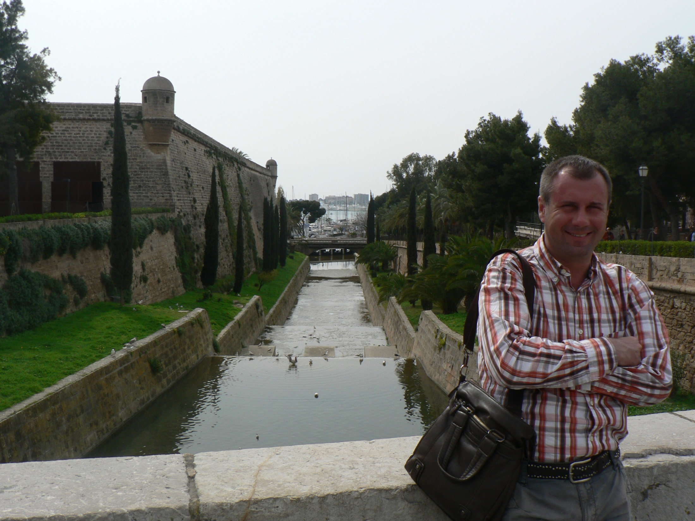

Slide 75
Благодарности
профессору Ф.Т.Агееву, руководителю научно-диспансерного отдела НИИ кардиологии им. Мясникова;
А.В.Литынскому, старшему научному сотруднику АНО «Научно-исследовательский медицинский центр «Геронтология».

Slide 76
СПАСИБО ЗА ВНИМАНИЕ!

